Slide 1


Professores:
Celso Giusti
Daniel Manoel Filho
Marlon Palata Fanger Rodrigues
TÉCNICAS PARA COLETA DE REQUISITOS

Slide 2



TÉCNICAS PARA COLETA DE REQUISITOS
O que são?
A coleta de requisitos é uma etapa fundamental no desenvolvimento de sistemas, pois é através dela que se compreende o que o cliente realmente precisa.
Para que essa coleta seja eficaz, existem diversas técnicas que podem ser aplicadas:
Briefing
Levantamento Orientado a Pontos de Vista
Etnografia (Observação Direta)
Entrevistas e Questionários
Brainstorming

Slide 3
TÉCNICAS PARA COLETA DE REQUISITOS
Briefing
Reunião inicial com o cliente para entender os objetivos, necessidades e expectativas do projeto. Serve como ponto de partida para todas as decisões futuras.
Exemplo: Reunião com o dono de uma clínica para definir o que o sistema de agendamento deve fazer.

Slide 4
TÉCNICAS PARA COLETA DE REQUISITOS
Levantamento por Pontos de Vista
Ouvir diferentes setores da empresa que irão usar o sistema. Cada área tem sua própria realidade e necessidades.
Exemplo: Secretaria quer relatórios financeiros, enquanto professores precisam de lançamentos de notas.

Slide 5
TÉCNICAS PARA COLETA DE REQUISITOS
Etnografia (Observação Direta)
Observar os usuários no ambiente de trabalho, sem interferir. Revela comportamentos e dificuldades que não são ditos nas entrevistas.
Exemplo: Ver que um vendedor preenche a mesma planilha manualmente pode indicar algo a ser automatizado.

Slide 6
TÉCNICAS PARA COLETA DE REQUISITOS
Entrevistas e Questionários
Coleta de informações através de perguntas diretas e organizadas. Entrevistas são mais específicas e profundas; questionários servem para alcançar mais pessoas.
Exemplo: Perguntar ao gerente: "Você precisa controlar permissões por tipo de usuário?"

Slide 7
TÉCNICAS PARA COLETA DE REQUISITOS
Brainstorming
Reunião livre para gerar ideias, sem críticas ou filtro. Estimula a criatividade e pode revelar funcionalidades inesperadas.
Exemplo: Em um app de delivery, surgem ideias como cupons automáticos ou ranking de entregadores.

Slide 8
TÉCNICAS PARA COLETA DE REQUISITOS
Stakeholders
O que são Stakeholders?
São todas as pessoas ou grupos afetados ou interessados no projeto.
Podem ser internos ou externos, e sua identificação correta é essencial para o sucesso do sistema.

Slide 9
TÉCNICAS PARA COLETA DE REQUISITOS
Stakeholders Internos
Aqueles que fazem parte da própria organização desenvolvedora.
Gerente de Projeto: Planeja e acompanha o progresso.
Equipe Técnica: Desenvolvedores, designers, testadores.
Executivos: Interessados no sucesso estratégico do sistema.
Exemplo: Desenvolvedores do sistema e o gestor da equipe técnica.

Slide 10
TÉCNICAS PARA COLETA DE REQUISITOS
Stakeholders Externos
Pessoas ou entidades de fora da equipe que influenciam ou são impactadas pelo projeto.
Clientes: Usuários finais ou compradores.
Fornecedores: Prestam serviços, vendem ferramentas ou recursos.
Reguladores: Definem regras legais (leis, normas técnicas).
Investidores: Esperam retorno financeiro com o projeto.
Exemplo: Cliente que vai usar o sistema de vendas; órgão fiscalizador que exige emissão de nota fiscal.

Slide 11
TÉCNICAS PARA COLETA DE REQUISITOS
Importância dos Stakeholders
Entender os stakeholders permite:
✔️ Atender suas expectativas
✔️ Evitar retrabalho
✔️ Priorizar o que realmente importa
✔️ Melhorar a comunicação
Todo projeto de sucesso considera quem realmente será impactado.

Slide 12
TÉCNICAS PARA COLETA DE REQUISITOS
Resumo
✅ Requisitos = O que o sistema precisa fazer.
✅ Funcionais = Ações do sistema (ex.: cadastrar, calcular).
✅ Não Funcionais = Qualidade (rápido, seguro, fácil de usar).
✅ Regras de Negócio = Normas específicas, empresa ou projeto
✅ Restrições = Limitações específicas da empresa ou projeto.

Slide 13
TÉCNICAS PARA COLETA DE REQUISITOS
Referências
SOMMERVILLE, Ian. Engenharia de Software. 10. ed. São Paulo: Pearson, 2020.
Capítulo 4: Requisitos de Software (p. 67-98).
PRESSMAN, Roger S.; MAXIM, Bruce R. Engenharia de Software: Uma Abordagem Profissional. 8. ed. Porto Alegre: AMGH, 2016.
Seção 5.3: Levantamento de Requisitos (p. 120-135).
Associação Brasileira de Normas Técnicas (ABNT).
NBR ISO/IEC 12207:2021 – Processos de Ciclo de Vida de Software.
NBR ISO/IEC/IEEE 29148:2018 – Engenharia de Requisitos.
IBM. Requirements Engineering: Best Practices. 2023.
Disponível em: https://www.ibm.com/br-pt/topics/requirements-engineering.

Slide 14

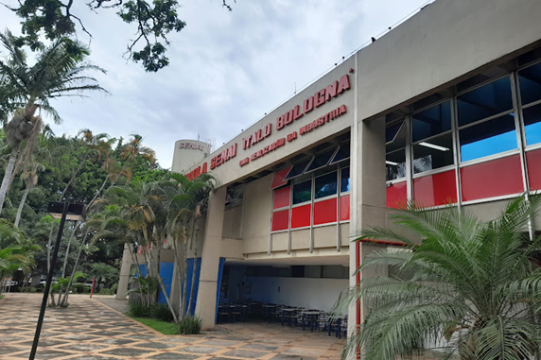
FOTO DA ESCOLA
ESCOLA SENAI ÍTALO BOLOGNA
Av. Goiás, 139
Telefone
(11) 2396-1999
Instagram
Facebok
@senai.itu
/senaisp.itu
Site
https://sp.senai.br/unidade/itu/

